Slide 1
Витамины круглый год
Автор работы
Конюхова Наталия Васильевна
учитель начальной школы
ГОУ СОШ № 1142
г. Москва, 2011

Slide 2
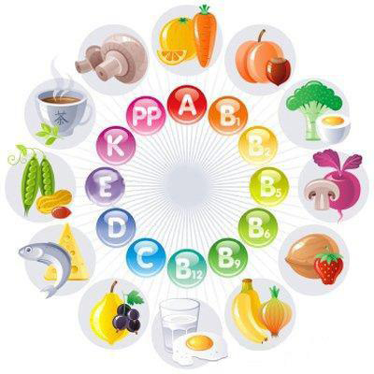
Брейн-
ринг

Slide 3
Кто с нами в путь отправиться готов,
Свое здоровье сбережет без докторов.
Помнить должен стар и млад,
Что здоровье – это клад!
Ты здоровьем дорожи,
С физкультурою дружи,
Кушай то, что нам полезно,
Витамины не забудь!
А вреднейшим из привычек:
«Стоп!» – скажи, закрыт им путь.

Slide 4
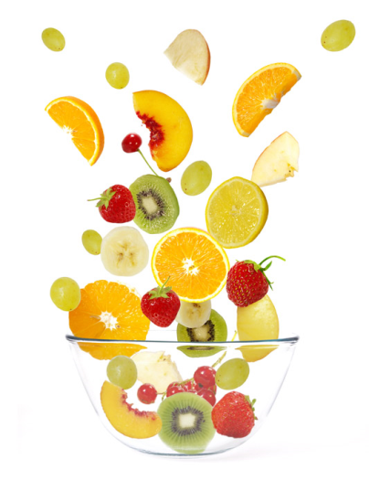
Принимая витамины –
Доживем мы до седин.
Позабудем докторов.
Наш девиз: «Всегда здоров!»

Slide 5

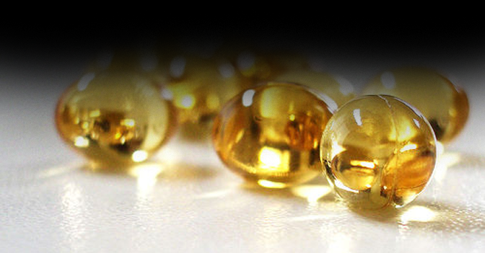
1. С какими детскими заболеваниями связан недостаток витамина D?

Slide 6
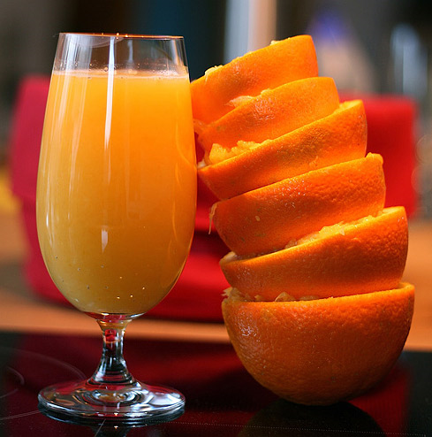
2. Какое заболевание вызывает недостаток витамина С?

Slide 7
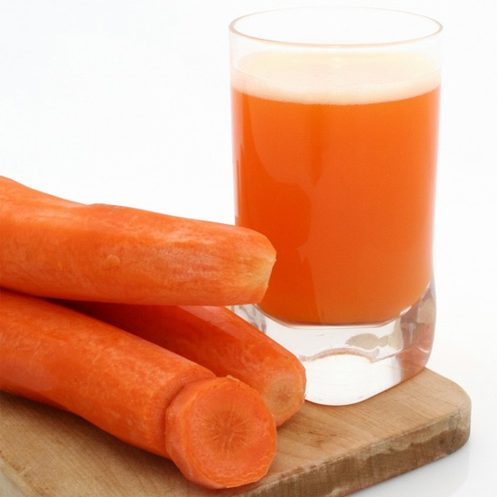
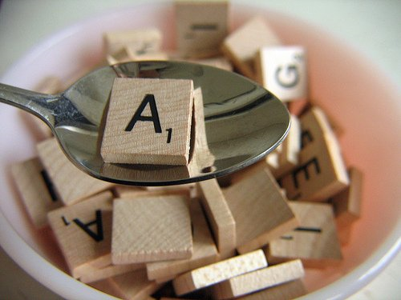
3. Какое заболевание связано с недостатком витамина А?

Slide 8
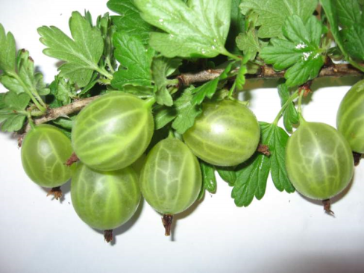
4. Варенье изумрудное варит нам Алина
Из ягоды зелёной, что все зовут…

Slide 9
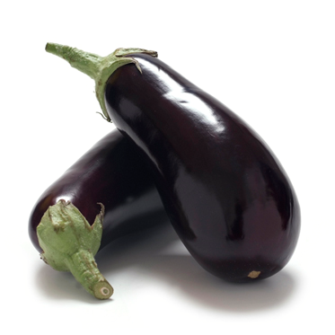
5. Какой овощ цвета ночного неба?

Slide 10
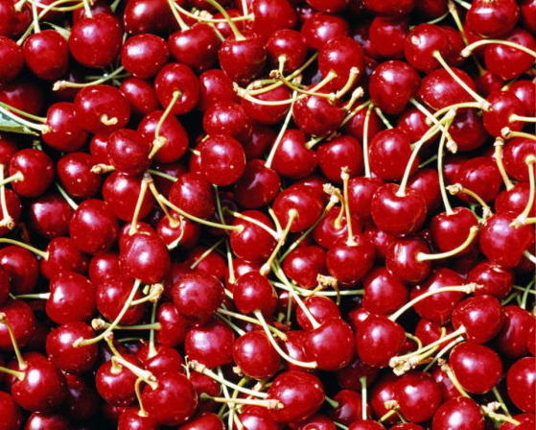
6. Косточек – горы, а в чашках всех пусто.
Съедена с сахаром мигом…

Slide 11
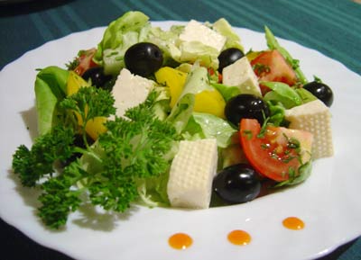
7. Угадай-ка
Её режут в салат.
Так называется герой кукольного театра.

Slide 12
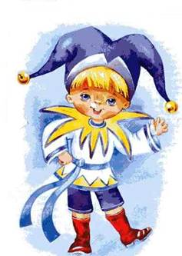
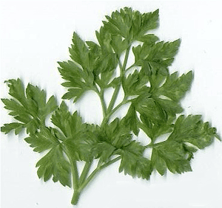

Slide 13
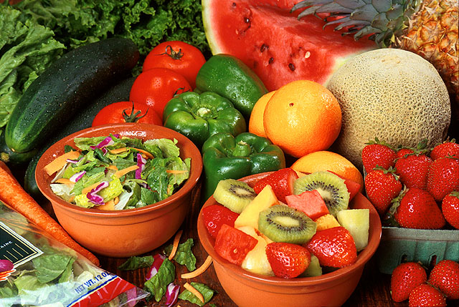
8. Собери пословицу

Slide 14
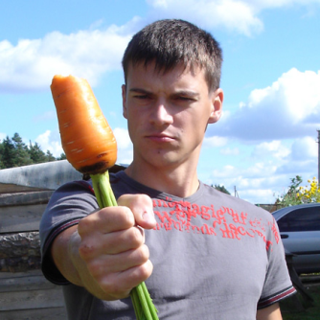
если, стометровку, будешь,
1 7 2 будешь, есть, бегать, морковку
5 3 6 4

Slide 15
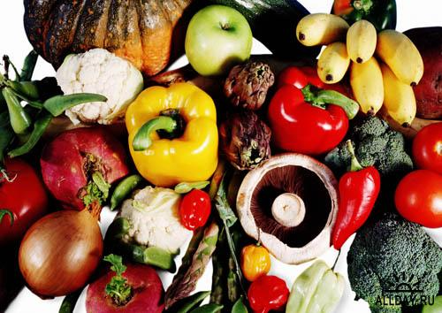
самые, фрукты, витаминные,
4 3 5 и, продукты, овощи
2 6 1

Slide 16
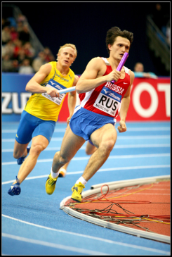
будешь, если, просто, съешь
5 1 6 2 молодец, огурец, ты
7 4 3

Slide 17
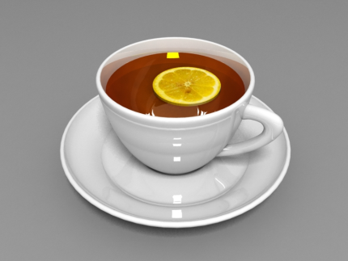
рай, в положи, и, витаминный
8 3 1 5 7 чай, лимончик, выпей
4 2 6

Slide 18
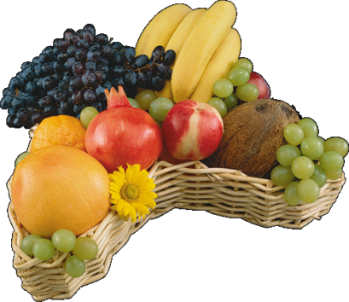
9. Угадай-ка.
Фрукт с лохматой кожицей.
Название птицы.

Slide 19
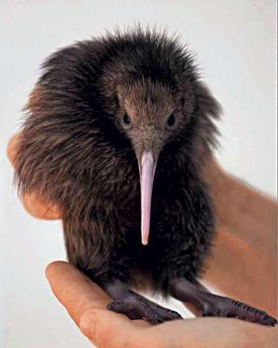
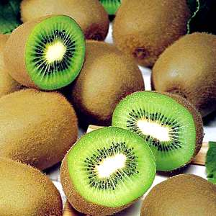

Slide 20
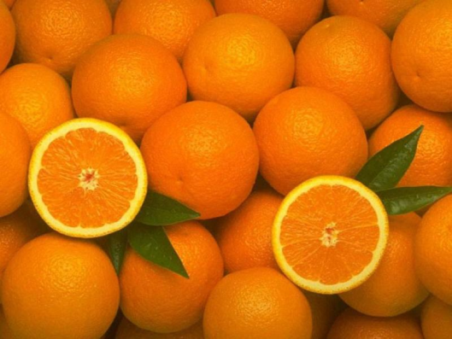
10. Придумать вторую строчку стихотворения.
Ешьте, дети, апельсины
………………………………………

Slide 21
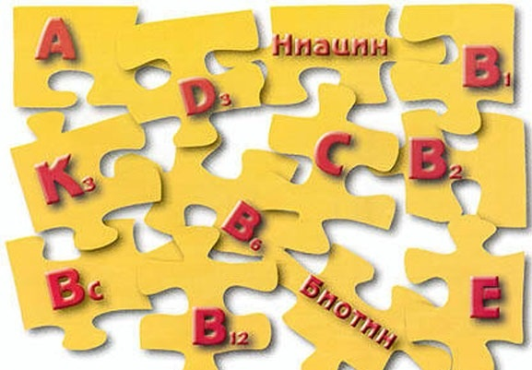
11. Пазлы

Slide 22
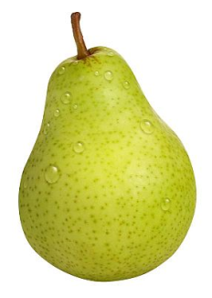
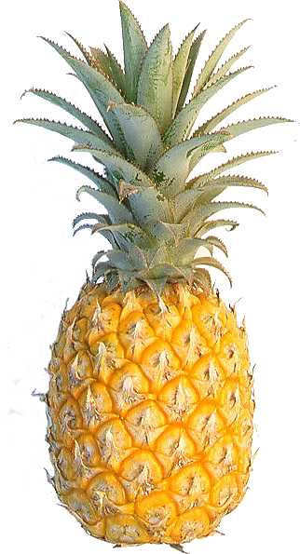
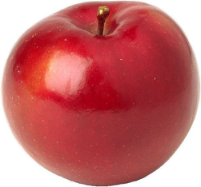
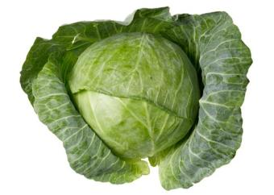
12. Что лишнее?

Slide 23
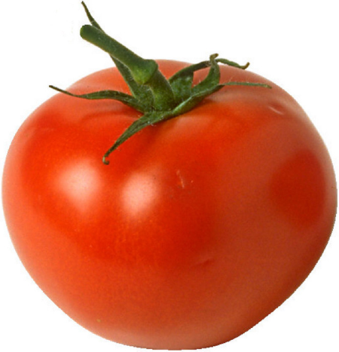
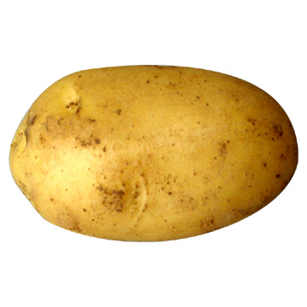
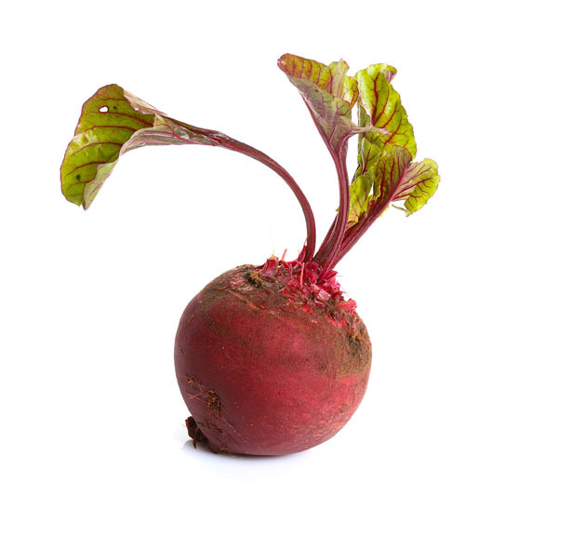
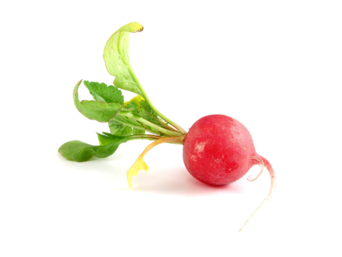

Slide 24
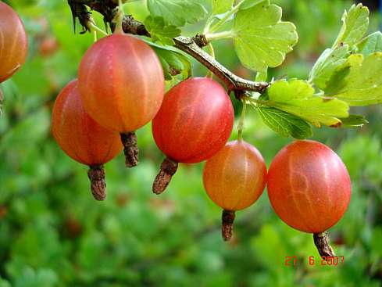
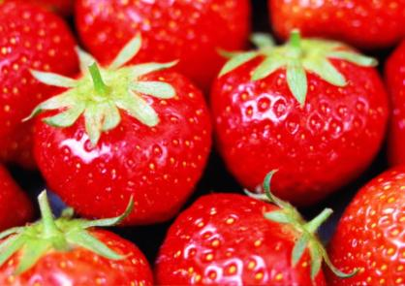
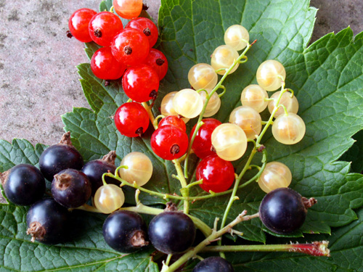
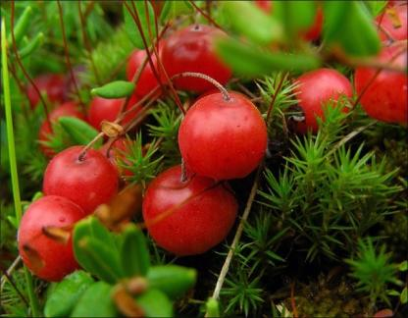

Slide 25
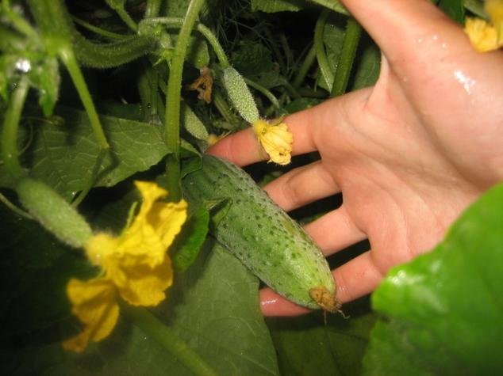
13. Разгадать ребус

Slide 26
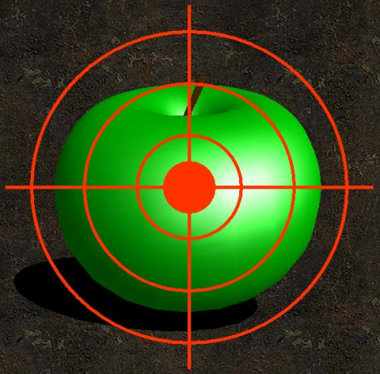
Вопросы для жюри:
Заменить число фруктом:

Slide 27
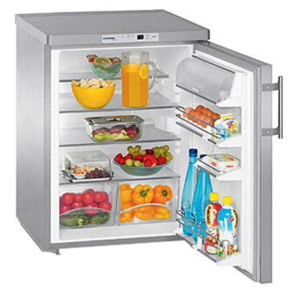
К вам пришли гости, а в холодильнике – бутылка лимонада, пакет с ананасовым соком и бутылка минеральной воды. Что вы откроете в первую очередь?

Slide 28
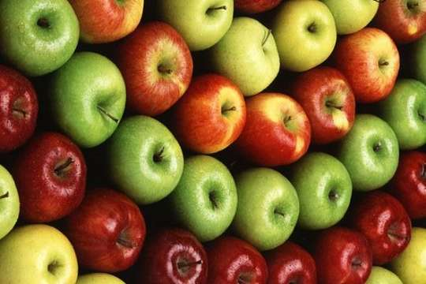
Замени фразеологизмом:
Очень тесно, много народа

Slide 29
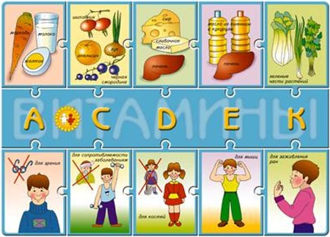

Slide 30
Информационные ресурсы
Безруких М.М., Филиппова Т.А. Разговор о правильном питании. Рабочая тетрадь для школьников. «Нестле», 2008
Безруких М.М., Филиппова Т.А. Разговор о правильном питании. Методическое пособие для учителя. «Нестле», 2008
Безруких М.М., Филиппова Т.А.Две недели в лагере здоровья. Рабочая тетрадь для школьников. «Нестле», 2008
Безруких М.М., Филиппова Т.А.Две недели в лагере здоровья. Методическое пособие для учителя. «Нестле», 2008
Зайцев Г. К. Твои первые уроки здоровья. 1995
http://festival.1september.ru/
http://vneklassa.narod.ru/
Картинки из Интернета
Материалы из журналов «Педсовет»
И.Д.Агеева, Весёлые загадки-складки и загадки-обманки для всех детских праздников. Москва, 2004

